Slide 1
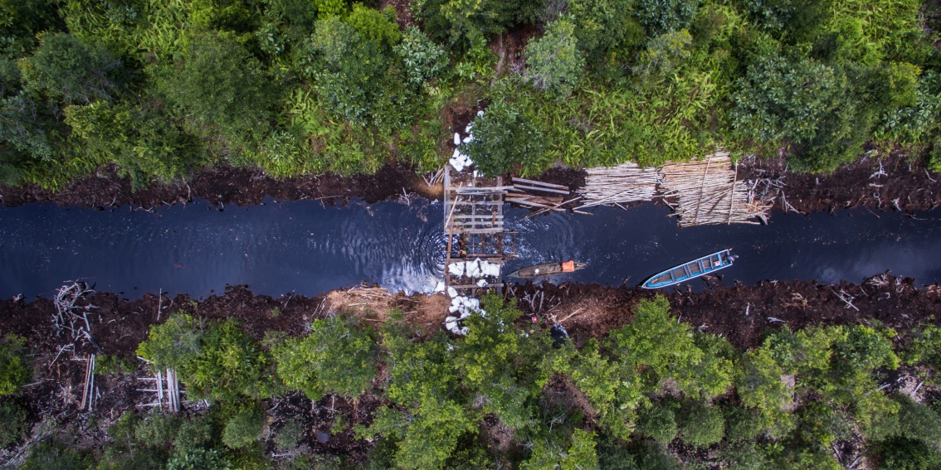
MEMBACA NDC INDONESIA DAN PETA JALAN PENCAPAIAN NDC INDONESIA SEKTOR LAHAN DAN KEHUTANAN
Rizaldi Boer
Email: rizaldiboer@gmail.com; ccrom_rizaldi@apps.ipb.ac.id
Centre for Climate Risk and Opportunity Management in South East Asia and Pacific
IPB University

Slide 2
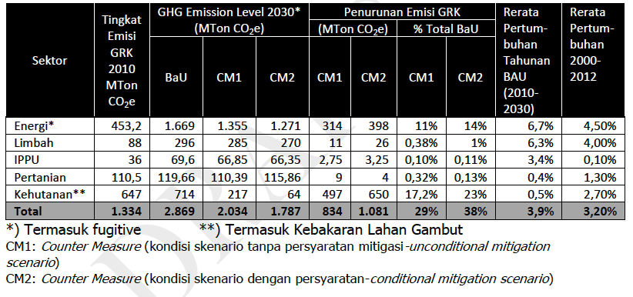
Target NDC

Slide 3
Proyeksi Emisi BAU, CM1 & CM2 sektor Pertanian, Lahan dan Kehutanan (AFOLU)
2030 Target CM1 FOLU 17.2%
29%
Adapted from KLHK, 2018
Notes:
To achieving the target
Some activities for reduce 17,2% in CM1 from BAU projection in 2030, where the biggest contribution is Reducing peat fire through rewetting and revegetating degraded peatland)

Slide 4
Strategi Implementasi NDC: Deforestasi
Sumber: KLHK, 2019
Kegiatan Aksi | Skenario | Rata-Rata Tahunan (2013-2030) | Kumulatif (2013-2019) | Kumulatif (2013-2024) | Kumulatif (2013-2029) | Kumulatif (2013-2030)
Laju Deforestasi Lahan Mineral (x1000 ha) | BAU | 802 | 6.022 | 9.956 | 13.692 | 14.432
 | CM1 | 399 | 3.181 | 5.053 | 6.832 | 7.188
 | CM2 | 228 | 2.079 | 3.069 | 3.938 | 4.112
 | Aktual² | 512 | 2.562
Laju Deforestasi Lahan Gambut (x1000 ha) | BAU | 61 | 408 | 669 | 1.026 | 1.104
 | CM1 | 4 | 34 | 59 | 77 | 80
 | CM2 | 2 | 21 | 31 | 37 | 38
 | Aktual² | 149 | 743
Target total deforestasi dalam periode 2013 sampai 2030 tidak lebih dari 7,268 juta ha, yaitu 7,188 juta ha di hutan lahan mineral dan 0,080 juta ha di hutan lahan gambut.
Antara 2013 sampai 2017, luas hutan yang sudah terdeforestasi sudah mencapai 3,305 juta ha, yaitu 2,562 juta ha di lahan mineral dan 0,743 juta ha di lahan gambut.
Jadi luas hutan yang masih dapat dikonversi untuk mencapai target NDC CM1 dari 2018-2030 ialah sebesar 3,963 juta ha dan untuk NDC CM2 tidak lebih dari 0,845 juta ha lagi → Dicapai dengan pencegahan deforestasi yang sudah (planned) dan tidak direcanakan (unplanned)

Slide 5
Deforestasi
Konsesi berhutan alam
HTI = 2,92 juta ha
HGU = 1,44 juta ha
PIAPS = 6,14 juta ha
51% masuk arahan lindung
BAU=15,53 Juta Ha
12,47 juta ha
TOTAL = 10.5 juta ha
CM1=7,26 Juta Ha
Sisa Kuota
3,96 Juta ha ke CM1
0,84 juta ha ke CM2
IJE → arahan Lindung 5,85 juta ha
CM2=4,15 Juta Ha
Aktual=3,30 Juta Ha (2013-2017)

Slide 6
Skenario Pemanfaatan lahan berhutan alam di areal konsesi dan PIAPA
Sumber: KLHK, 2019
Opsi | Forested land located in
 | Areal dengan IJL/E tinggi | Areal dengan IJL/E Rendah
1 | Semua dikonservasi | Semua dikonversi
2 | Semua dikonservasi | 20% dikonservasi
3 | Semua dikonservasi | 40% dikonservasi
4 | Semua dikonservasi | 60% dikonservasi
5 | Semua dikonservasi | 90% dikonservasi
Opsi | Area konsesi |  |  | NDC* | Luar konsesi
 | Hutan Alam | Konservasi | Dikonversi | Batas konversi | Dikonversi
1 | 10.500.534 | 5.848.327 | 4.652.207 | 3.963.000 | (689.207)
2 | 10.500.534 | 6.778.769 | 3.721.766 | 3.963.000 | 241.234
3 | 10.500.534 | 7.709.210 | 2.791.324 | 3.963.000 | 1.171.676
4 | 10.500.534 | 8.639.652 | 1.860.883 | 3.963.000 | 2.102.117
5a | 10.500.534 | 10.035.314 | 465.221 | 3.963.000 | 3.497.779
5b | 10.500.534 | 10.035.314 | 465.221 | 845.000* | 379.779
The first 5 options are unconditional target and the last one is conditional target of NDC
Some concessions have large fraction of the land covered by natural forests.

Slide 7
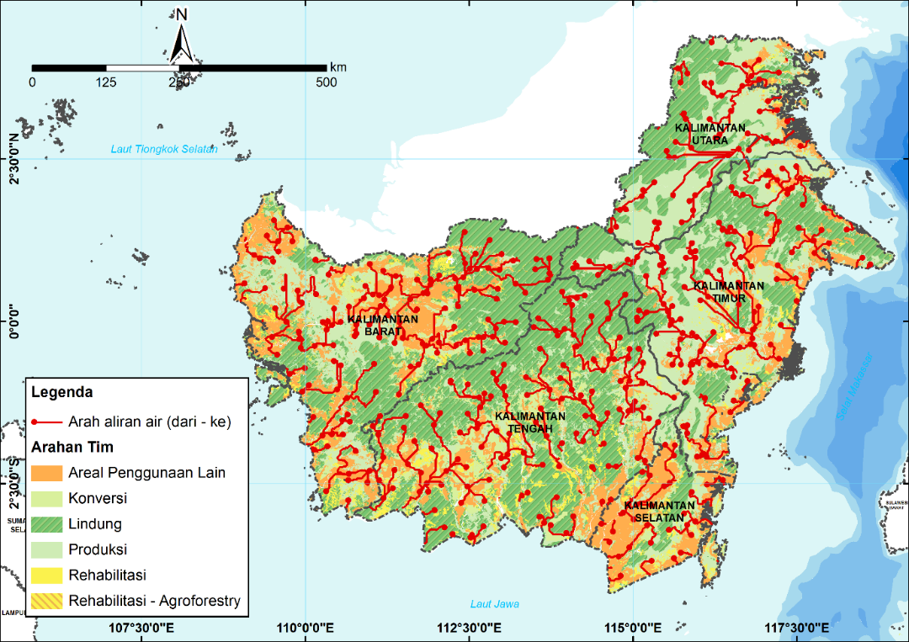
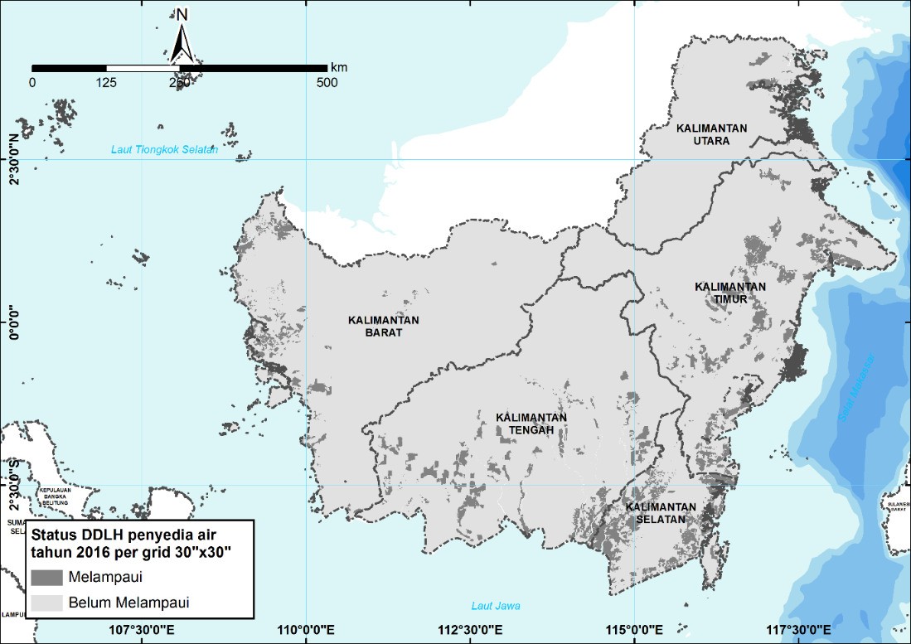
Aliran dan Status DDLH Penyediaan Air
Aliran Penyediaan Air berdasarkan Selisih Ketersediaan dan Kebutuhan pada Arahan Pembangunan kawasan hutan
Status DDLH Penyedia Air
Sumber: Bappenas, 2019

Slide 8
Skenario Pencapaian Target NDC CM1 & CM2
Sumber: KLHK, 2019
Jenis Konsesi | Skenario Optimum |  | Skenario Progressif
 | % | ha | % | Ha
PIAPS | 89,4 | 5.490.434 | 89,4 | 5.490.434
HTI | 61,0 | 1.779.351 | 80,5 | 2.349.097
HGU | 62,1 | 896.232 | 81,0 | 1.169.772
Total Dikonservasi |  | 8.166.017 |  | 9.009.303
Total bisa dikonversi |  | 2.334.526 |  | 1.491.240
Batas luas hutan luar konsesi bisa dikonversi untuk capai target CM1 |  | 1.601.474 |  | 2,333,760
Batas luas hutan luar konsesi bisa dikonversi untuk capai target CM2* |  | -1.489.526 |  | -646.240

Slide 9
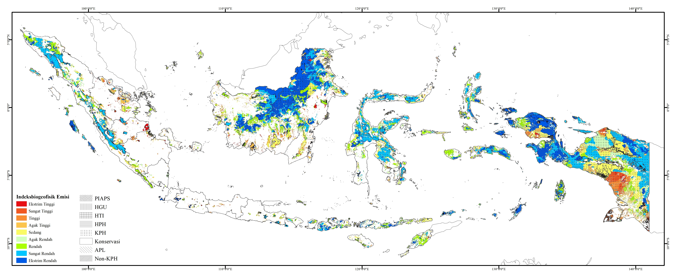
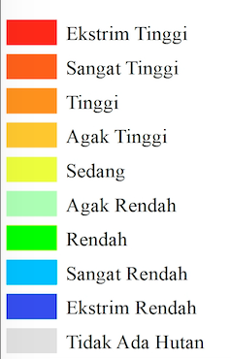
Indek Biogeofisik-IBGF (Permen LHK 70/2017)
Sumber: KLHK, 2019
Kombinasikan dengan IBGF Potensi Serapan dan IBGF Kebakaran lahan dan hutan

Slide 10
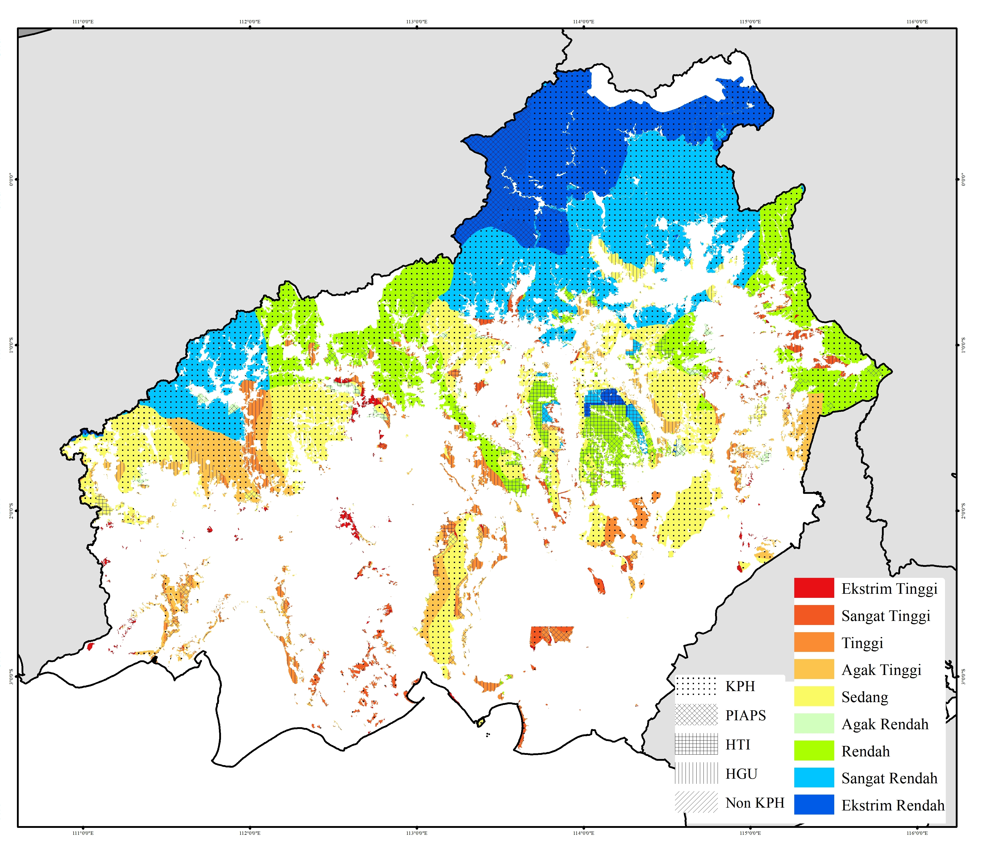
IBGF-Kalteng
Tipe 1 & 2: Kelola Masyarakat
Tipe 3: Kelola Pemerintah
Tipe 4: Kelola Usaha (Swasta)
Tipe A1, A2,
B1, B2
Tipe C4
Tipe A3, B3
Area KPH yang memiliki risiko tinggi terhadap deforestasi
Permen LHK 6/2010: Kebijakan mendukung pembangunan unit pengelola (KPH) → Tipologi KPH dan prioritas lokasi untuk pembangunan PS dan Rehabilitasi Lahan (berdasarkan Bappenas, 2019)
Sumber: KLHK, 2019

Slide 11
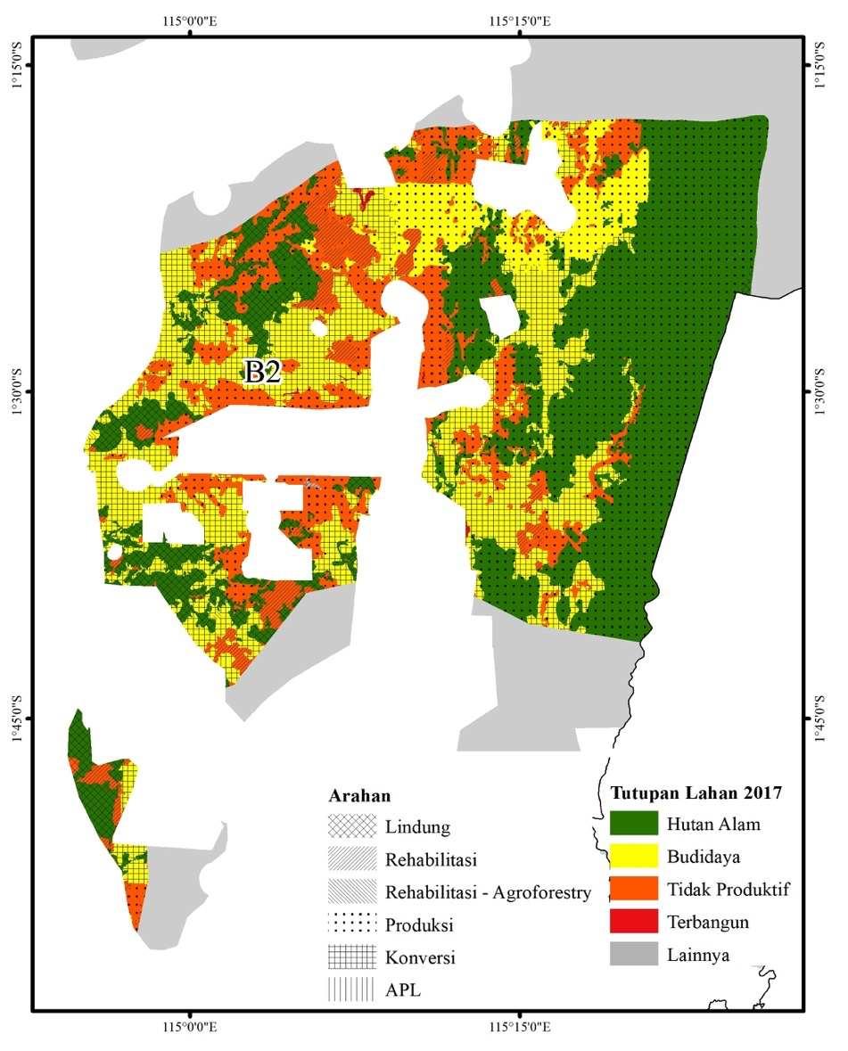
KPH Unit VII-KPHP Prov. Kalimantan Tengah
Unit | Pengelola | TL 2017 | Konversi | Lindung | Produksi | Rehab. | Rehab. Agrofores | Grand Total
PIAPS | PS | Budidaya | 3,834 |  | 1,457 |  |  | 5,291
 |  | Hutan Alam | 0 | 1,306 | 6,179 |  |  | 7,485
 |  | Lainnya |  |  | 0 | 0 |  | 0
 |  | Terbangun |  |  |  | 11 |  | 11
 |  | Tidak Produktif | 0 | 37 | 2,779 | 1,088 |  | 3,904
HTI/ IUPHHK-HT | PT BORNEO GREEN LESTARI | Budidaya | 380 |  |  | 0 | 7 | 386
 |  | Hutan Alam | 0 | 679 | 18 | 0 |  | 697
 |  | Tidak Produktif |  | 5 | 97 | 779 |  | 882
 | PT NUSA LESTARI INDAH | Budidaya | 7,185 | 2 | 89 |  | 73 | 7,349
 |  | Hutan Alam | 0 | 5,183 | 808 | 0 | 0 | 5,991
 |  | Lainnya | 0 | 0 |  | 0 |  | 0
 |  | Terbangun | 5 |  |  |  |  | 5
 |  | Tidak Produktif | 0 | 64 | 6,131 | 492 |  | 6,687
 | PT PARWATA RIMBA | Budidaya | 649 |  | 4,488 |  |  | 5,137
 |  | Hutan Alam |  |  | 442 |  |  | 442
 |  | Lainnya | 0 |  |  | 0 |  | 0
 |  | Tidak Produktif | 0 |  | 2,145 | 1,411 |  | 3,556
HPH/ IUPHHK-HA | PT AYA YAYANG INDONESIA_ KALSEL | Hutan Alam |  |  | 170 |  |  | 170
 | PT AYA YAYANG INDON ESIA | Hutan Alam |  |  | 2,348 |  |  | 2,348
 | PT HASNUR JAYA UTAMA_KALSEL | Hutan Alam |  |  | 46 |  |  | 46
 | PT HASNUR JAYA UTAMA | Budidaya | 7,747 |  |  |  |  | 7,747
 |  | Hutan Alam |  |  | 11,460 |  |  | 11,460
 |  | Terbangun |  |  |  | 36 |  | 36
 |  | Tidak Produktif |  |  | 2,258 | 609 |  | 2,867
 | PT SINDO LUMBER | Budidaya | 74 |  | 4 |  |  | 79
 |  | Hutan Alam |  |  | 15,069 |  |  | 15,069
 |  | Tidak Produktif |  |  | 0 |  |  | 0
 | PT TRISETIA CITAGRAHA_ KALSEL | Hutan Alam |  |  | 52 |  |  | 52
 | PT TRISETIA CITAGRAHA | Budidaya | 2,777 |  |  |  |  | 2,777
 |  | Hutan Alam |  | 0 | 16,857 |  |  | 16,858
 |  | Terbangun |  |  |  | 16 |  | 16
 |  | Tidak Produktif |  |  | 2,899 | 195 |  | 3,095
Non-Izin | Perhutanan Sosial | Budidaya | 18,009 | 1 | 4,276 | 0 | 239 | 22,525
 |  | Hutan Alam | 0 | 7,782 | 3,324 | 0 | 0 | 11,106
 |  | Badan Air |  |  |  | 48 |  | 48
 |  | Lainnya | 0 |  |  | 0 |  | 0
 |  | Terbangun | 159 |  |  | 0 |  | 159
 |  | Tidak Produktif | 0 | 240 | 9,812 | 3,109 |  | 13,161
 | KPH-Gambut | Hutan Alam |  | 104 |  |  |  | 104
 |  | Tidak Produktif |  | 26 |  | 6 |  | 32
 | Grand Total |  | 40,819 | 15,430 | 93,209 | 7,800 | 319 | 157,577

Slide 12
Yield and planting Index Improvement under NDC
AY
8.8
5.7
7.3
28.5
t/ha
Tantantang peningkatan produktivits dan indek penanaman ialah ketersediaan air. Teknologi budidaya di Jawa sudah cukup tinggi dan relative berat untuk peningkatannya. Perlu aselerasi penemuan HYV
Diolah dari KLHK, 2018)

Slide 13
Inovasi Regulasi
Peraturan Perundangan untuk melaksanakan optimasi kawasan hutan dengan menggunakan Indeks jasa ekosistem (IJE) berdasarkan daya dukung daya tampung, keanekaragaman hayati, dan potensi karbon. Kawasan yang telah dibebani izin yang masih berhutan alam dan berada dalam arahan lindung berdasarkan IJE dikonservasi.
Peraturan Perundangan pelarangan penebangan pada areal kerja HTI yang masih berhutan alam primer dan gambut, dan memberikan izin kepada pemilik HTI untuk melakukan pemanfaatan kayu dengan TPTI, HHBK dan jasa lingkungan pada Kawasan tersebut.
Peraturan Perundangan terkait pengeluaran izin pemanfaatan yang harus memperhatikan nilai IJE Kawasan dan PIPPIB. Kawasan dengan nilai IJE tinggi (arahan lindung) dan masih berhutan alam tidak boleh digunakan untuk pemanfaatan hasil hutan kayu, akan tetapi hanya untuk pemanfaatan HHBK dan jasa lingkungan lainnya.
Hutan alam dalam Kawasan yang sudah berizin dan tidak masuk ke dalam arahan lindung, bisa mendapatkan RBP dari REDD, setelah registrasi dan verifikasi dengan memperhatikan tingkat risiko.

Slide 14
Strategi Implementasi NDC: Degradasi Hutan
Kegiatan Aksi | Skenario | Rata-Rata Tahunan (2013-2030) | Kumulatif (2013-2019) | Kumulatif (2013-2024) | Kumulatif (2013-2029) | Kumulatif (2013-2030)
Laju Degradasi Lahan Mineral (x1000 ha) | BAU | 936 | 6.884 | 11.494 | 15.961 | 16.854
 | CM1 | 419 | 3.478 | 5.398 | 7.178 | 7.535
 | CM2 | 252 | 2.397 | 3.455 | 4.352 | 4.532
 | Aktual² | 369 | 1.844
Laju Degradasi Lahan Gambut (x1000 ha) | BAU | 73 | 486 | 806 | 1.227 | 1.318
 | CM1 | 6 | 63 | 92 | 110 | 114
 | CM2 | 4 | 50 | 65 | 70 | 71
 | Aktual² | 16 | 80
Target total degradasi dalam periode 2013 sampai 2030 tidak lebih dari 7,649 juta ha, yaitu 7,535 juta ha di hutan lahan mineral dan 0,114 juta ha di hutan lahan gambut.
Sejak tahun 2013 sampai 2017, luas hutan primer yang mengalami degradasi sudah mencapai 1,924 juta ha, yaitu 1,844 juta ha di lahan mineral dan 0,080 juta ha di lahan gambut.
Jadi luas hutan primer yang boleh mengalami degradasi untuk mencapai target NDC CM1 dari 2018-2030 ialah sebesar 5,725 juta ha, sedangkan untuk mencapai target NDC CM2, maka luas hutan primer yang bisa mengalami degradasi tidak lebih dari 2,679 juta ha.

Slide 15
Degradasi Hutan: Hutan Primer → Hutan Skunder
Primary Forest in Concession areas 2017
- Total: 6.2 Mha
- Protection: 1.2 Mha.
Potential to be logged is 5.0 Mha
BAU=18.17 Mha
CM1=7.65 Mha
Degradation Quota
5.73 Mha to CM1
2.68 Mha to CM2
CM1=4.60 Mha
Actual=1.92 Mha (2013-2017)

Slide 16
Luas hutan primer tahun 2017 di HPH Menurut Tingkat Risiko emisi
Tingkat risiko | Luas HPH | Berhutan | Hutan Primer | Arahan Lindung | Arahan Produksi
ST | 82,877 | 15,283 | 10,452 | 4,323 | 6,129
T | 119,738 | 31,188 | - | - | -
AT | 371,965 | 117,554 | 19,106 | 19,081 | 24
S | 592,143 | 410,088 | 45,495 | 38,536 | 6,959
AR | 120,968 | 55,235 | 1,056 | 126 | 930
R | 3,246,664 | 2,328,082 | 452,517 | 92,819 | 359,698
SR | 4,106,173 | 3,553,001 | 772,439 | 241,507 | 530,932
ER | 10,899,220 | 10,375,182 | 4,857,730 | 789,070 | 50,976
Total | 19,539,748 | 16,885,612 | 6,158,795 | 1,185,463 | 4,017,684

Slide 17
Inovasi Regulasi
Peraturan Perundangan pelarangan penebangan pada areal kerja HPH dan HTI yang masih berhutan alam primer dan gambut, dan memberikan izin kepada pemilik HPH untuk melakukan pemanfaatan HHBK dan jasa lingkungan pada Kawasan tersebut.
Peraturan Perundangan terkait pengeluaran izin pemanfaatan yang harus memperhatikan nilai IJE Kawasan dan PIPPIB. Kawasan dengan nilai IJE tinggi (arahan lindung) dan masih berhutan alam tidak boleh digunakan untuk pemanfaatan hasil hutan kayu, akan tetapi hanya untuk pemanfaatan HHBK dan jasa lingkungan lainnya.
Hutan alam dalam Kawasan yang sudah berizin dan tidak masuk ke dalam arahan lindung, bisa mendapatkan RBP dari REDD, setelah registrasi dan verifikasi dengan memperhatikan tingkat risiko.

Slide 18
Strategi Implementasi NDC: Pengelolaan Hutan Lestari
Implementaasi RIL (Reduce Impact Logging, RIL) dan ENR (Enhanced Natural Regeneration-pengayaan)
Permen LHK No. 30/2016 terkait dengan kinerja pengelolaan hutan lestari →
Indikator 2.4 PHPL dalam proses penilaian sertifikasi PHPL dijadikan indikator penting yang wajib dipenuhi oleh setiap konsesi
  Kewajiban penerapan RIL-C
  Kewajiban pelaksanaan kegiatan ENR pada wilayah bekas tebangan di areal konsesi yang tingkat kerusakan tegakan dan keterbukaan wilayah cukup tinggi
Actions | Scenarios | Cumulative (2013-2030)
Rate (x1000 ha) | BAU | 18.259
 | CM1 | 31.099
 | CM2 | 31.099
 | Aktual² | -
Source: MoEF, 2018
Crown Cover | Conservation | Non-FMU | FMU | APL | Total
<30% | 17,589 | 30,216 | 184,316 | 149,045 | 381,166
30%-70% | 422,715 | 383,269 | 2,285,067 | 1,822,375 | 4,913,425
>70% | 16,130,479 | 5,806,979 | 56,193,743 | 4,931,265 | 83,062,465
Total | 16,570,783 | 6,220,464 | 58,663,126 | 6,902,684 | 88,357,057

Slide 19
Luas hutan alam primer dan sekunder tahun 2017 di dalam wilayah HPH
Provinsi | Jumlah HPH | Skunder |  |  |  | Primer | Total
 |  | <30% | 30%-50% | 50%-70% | >70%
Aceh | 2 | 3 | 0 | 30 | 45.747 | 57.984 | 103.763
Bengkulu | 2 | 25 | 133 | 1.054 | 18.744 | 8.070 | 28.026
Gorontalo | 1 | 0 | 0 | 0 | 0 | 3 | 3
Jambi | 2 | 1.088 | 25 | 73 | 5.426 | 17.901 | 24.513
Kalimantan Barat | 21 | 141 | 507 | 5.822 | 669.114 | 216.998 | 892.581
Kalimantan Selatan | 2 | 33 | 914 | 12.077 | 110.834 | 654 | 124.512
Kalimantan Tengah | 35 | 162 | 1.339 | 37.776 | 2.787.839 | 246.767 | 3.073.882
Kalimantan Timur | 52 | 404 | 6.018 | 25.849 | 1.951.526 | 592.116 | 2.575.912
Kalimantan Utara | 28 | 197 | 321 | 1.282 | 865.083 | 1.076.891 | 1.943.774
Maluku | 11 | 309 | 203 | 3.897 | 679.549 | 62.638 | 746.596
Maluku Utara | 9 | 102 | 189 | 2.017 | 431.912 | 81.007 | 515.227
NTB | 1 | 1 | 0 | 0 | 15.338 | 7.581 | 22.919
Papua | 22 | 117 | 640 | 11.416 | 739.232 | 1.928.453 | 2.679.859
Papua Barat | 24 | 82 | 2.364 | 30.604 | 1.537.884 | 1.632.105 | 3.203.038
Riau | 3 | 1.444 | 557 | 2.207 | 113.095 | 4.019 | 121.321
Sulawesi Barat | 2 | - | 0 | 19 | 6.233 | 24.788 | 31.040
Sulawesi Tengah | 9 | 19 | 87 | 17.201 | 215.521 | 153.286 | 386.114
Sulawesi Utara | 1 | - | - | - | 15.514 | 10.875 | 26.390
Sumatera Barat | 3 | 0 | - | 669 | 169.792 | 5.066 | 175.528
Sumatera Utara | 5 | 399 | 1.952 | 1.720 | 174.952 | 31.592 | 210.614
Grand Total | 235 | 4.524 | 15.249 | 153.712 | 10.553.333 | 6.158.795 | 16.885.612

Slide 20
Inovasi Regulasi
Regulasi untuk menetapkan indikator 2.4 PHPL dalam proses penilaian sertifikasi PHPL menjadi indikator penting yang wajib dipenuhi oleh setiap konsesi. Dengan ketentuan ini maka konsesi yang bisa mendapatkan sertifikasi dengan kriteria baik harus memenuhi indikator tersebut
  Kewajiban penerapan RIL-C
  Kewajiban pelaksanaan kegiatan ENR pada wilayah bekas tebangan di areal konsesi yang tingkat kerusakan tegakan dan keterbukaan wilayah cukup tinggi
Peran swasta dalam melakukan restorasi hutan produksi pada areal yang tingkat tutupan tajuknya kurang dari 70% dapat melalui IUPPHK-RE. Pengaturan tentang pemberian IUPPHK-RE perlu memperhatikan kriteria ini termasuk sistem insentif yang arealnya masuk ke dalam areal penilaian kinerja REDD.

Slide 21
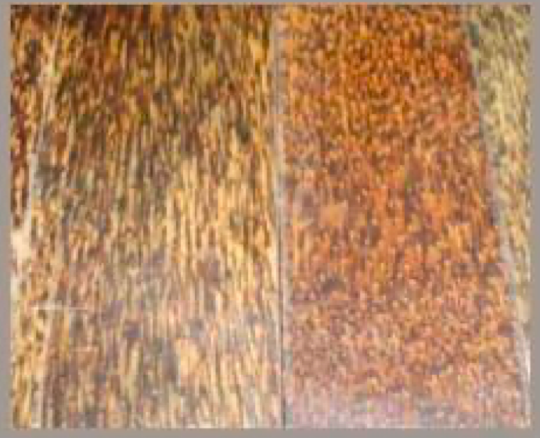
Assumsi: Pemenuhan Kebutuhan Kayu
Komoditas | 2010 | BAU | CM1 | CM2
Volume kayu yang diambil dari 1 Ha hutan alam (m³/ha)¹ | 50 | 38.72 | 30.00 | 30.00
Target produksi kayu dari hutan alam (million m3)² | 13.4 | 16.72 | 14.0 | 14.0
Tingkat penanaman hutan tanaman (000 ha/yr)³ | 150 | 150 | 320 | 320
Persentase kayu dari area terdeforestasi⁴ | 10 | 51 | 71 | 71
Persentase kayu dari sawit dan tanaman pangan industri lain yang diambil kayunya⁵ | 50 | 50 | 50 | 50
Rate of sustainable wood extraction between 20 - 35 m³ha. Current rate of extraction is assumed 50 m³/ha in 2010 and decreased to 30m³ by 2030
Wood production target followed RKTN target (Dephut, 2011), and under BAU follow APHI scenario which slightly higher
Plantable area for HTI is assumed to be 63% of the total area (APHI, 2007)
All IPK used for meet wood production target
Some of wood from estate plantation is used also for meeting wood demand (rubber and palm oil). In CM2 is assumed reach 50% of big estate plantation will used the the wood
Undang-Undang Nomor 39 Tahun 2014 tentang Perkebunan dan Permen LHK 12/2015): Pemanfaatan kayu sawit akhir daur untuk kayu pertukangan (mengurangi tekanan terhadap hutan alam;
Kayu pertukangan dari sawit

Slide 22
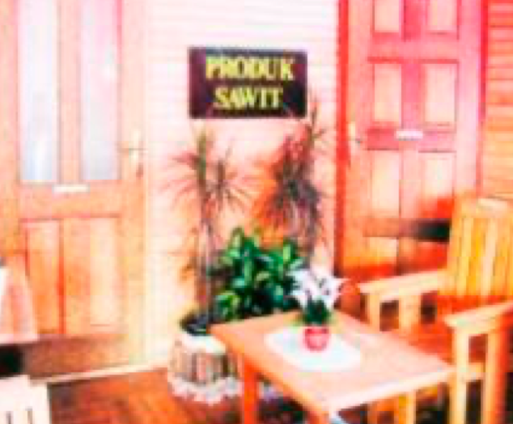
Target Pemanfaatan Kayu Sawit untuk Kayu Pertukangan pada scenario CM1
Tahun | Target Produksi Kayu (000 m3) | Dari Perkebunan (000 m3) | Luas Kebun untuk Kayu (ha)
2010 | 123,543 | 8,205 | 30,165
2020 | 222,687 | 9,935 | 36,526
2030 | 328,872 | 11,414 | 41,963
Dengan potensi luas peremajaan sawit per tahun seluas 260,000 ha, artinya paling tidak sekitar 15% luas kebun saat peremajaan sudah memanfaatkan kayu sawit untuk diolah menjadi kayu pertukangan

Slide 23
Aselerasi pembangunan hutan tanaman
Tutupan lahan | Mineral | Gambut | Total
Hutan Alam | 2,686,593 | 545,016 | 3,231,609
Hutan Tanaman (sesuai izin) | 1,154,869 | 572,443 | 1,727,312
Perkebunan | 639,576 | 160,615 | 800,190
Pertanian | 1,997,273 | 66,931 | 2,064,204
Terbangun | 115,981 | 4,472 | 120,453
Tidak Produktif | 3,626,630 | 917,408 | 4,544,039
Lainnya (badan air & blank) | 17,584 | 2,113 | 19,697
Total | 10,238,507 | 2,268,997 | 12,507,504

Slide 24
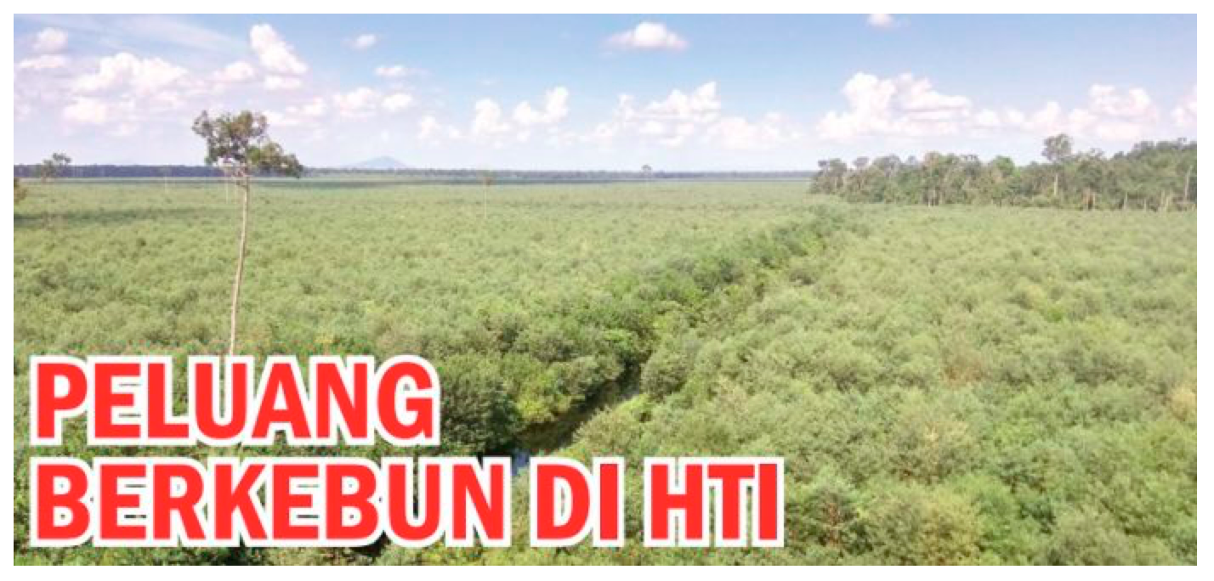
Inovasi Kebijakan Aselerasi Pembangunan HTI
Peraturan yang mendorong pemilik izin konsesi untuk mengaselerasi penanaman
  Inovasi kebijakan atau peraturan yang mewajibkan bagi pemegang izin untuk melakukan percepatan penanaman dengan ketentuan pemanfaatan 1 hektare areal Land Clearing HTI (LC-HTI) harus diikuti dengan realisasi penanaman HTI seluas 2 ha (dua kali lipat).
  Sanksi administrasi bagi pemegang izin yang tidak melakukan penanaman lahan HTI setidaknya 50% luas IUPHHK-HT paling lambat 3 tahun sejak izin di keluarkan dan sampai pencabutan izin apabila lebih dari satu daur (6 tahun)
  Kebijakan insentif juga dapat dikeluarkan bagi pemegang izin yang dapat mecapai target penanaman sesuai aturan yang sudah ditetapkan khususnya pada wilayah izin yang memiliki tingkat risiko emisi tinggi
Peraturan baru: Permen LHK 62/2019 tentang Pembangunan HTI → memungkinkan untuk tananam perkebunan

Slide 25
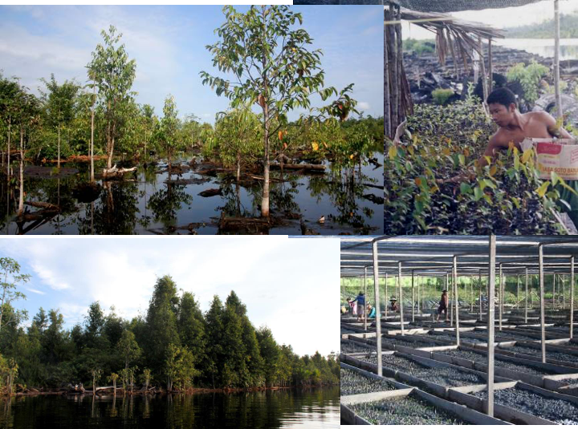
Target: Rehabilitasi Lahan dan Pengelolaan Gambut
Aksi | Skenario | Kumulatif (2014-2030)
Restorasi gambut (x1000 ha)¹ | BAU | -
 | CM1 | 1,396
 | CM2 | 2,908
 | Aktual² | -
Pengelolaan tata Air gambut (x1000 ha) | BAU | -
 | CM1 | 864
 | CM2 | 864
 | Aktual² | -
1- Tingkat keberhasilan 90%
Sumber: KLHK, 2018
Peraturan Presiden No. 57/2016 sebagai revisi dari Peraturan Presiden No. 71/2014: memberi mandat kepada pemerintah di semua tingkatan, untuk mengembangkan perlindungan dan pengelolaan lahan gambut secara terkoordinasi dan juga untuk memulihkan / merehabilitasi lahan gambut yang terdegradasi

Slide 26
Tutupan lahan pada lahan Gambut 2017
Tutupan lahan | APL | Konservasi | KPH | Non-KPH | HGU | HTI | PIAPS | HPH
Hutan Alam | 518,038 | 1,474,405 | 3,183,182 | 743,201 | 279,051 | 293,387 | 948,615 | 490,390
Hutan Tanaman | 32,520 | 313 | 457,057 | 2,368 | 19,788 | 424,045 | 3,659 | 12,889
Perkebunan | 1,847,899 | 4,762 | 507,274 | 339,595 | 889,758 | 123,435 | 222,736 | 15,925
Pertanian | 747,460 | 6,045 | 225,934 | 145,398 | 200,553 | 49,128 | 113,753 | 16,897
Tidak Produktif | 826,007 | 354,275 | 1,929,735 | 382,889 | 311,919 | 669,537 | 529,649 | 82,660
Terbangun | 61,080 | 34 | 10,125 | 5,221 | 6,656 | 1,377 | 2,910 | 379
Badan Air | 36,526 | 49,822 | 168,504 | 63,818 | 4,563 | 8,396 | 55,775 | 21,440
Total | 4,069,531 | 1,889,656 | 6,481,812 | 1,682,490 | 1,712,288 | 1,569,306 | 1,877,098 | 640,581

Slide 27
Potensi penurunan emisi dari pengelolaan gambut dan pelaksaaan
Implementasi pemulihan ekosistem gambut (2015-2019; LKJ 2019-KLHK)
Areal HTI: 2,23 juta ha
Areal Perkebunan: 1,25 juta ha
Areal milik masyarakat: 9.639 ha
Potensi Kontribusi mencapai 20% dari target NDC

Slide 28
Penutup
Mengarusutamakan NDC dalam proses revisi rencana tata ruang dan mengembangkan rencana pembangunan jangka menengah dan panjang
Meningkatkan partisipasi aktor non-partai (sektor swasta) dengan sistem insentif
Penguatan dan percepatan pembentukan Unit Pengelolaan Hutan di daerah berisiko tinggi dan sinkronisasi program lintas direktorat yang mendukung program kehutanan sosial dan TORA
Memfasilitasi adopsi sistem pertanian yang disesuaikan dengan ekosistem gambut dan akses ke pasar
Meningkatkan produktivitas tanaman dan intensitas penanaman dan pemanfaatan kayu perkebunan dalam memenuhi kayu pertukangan
Meningkatkan akses ke dana untuk mengimplementasikan aksi iklim (Badan Layanan Umum untuk Dana Lingkungan-BPDLH)

